Slide 1
BÀI 19: Ng ng Ngh ngh

Slide 3
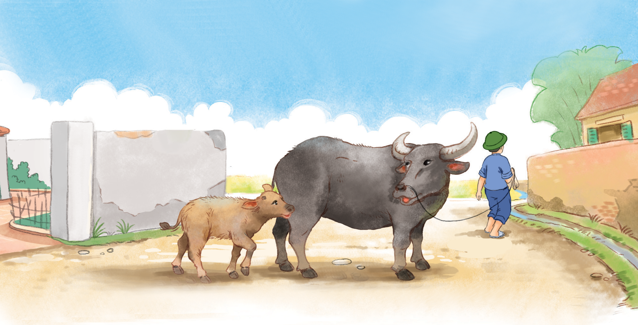
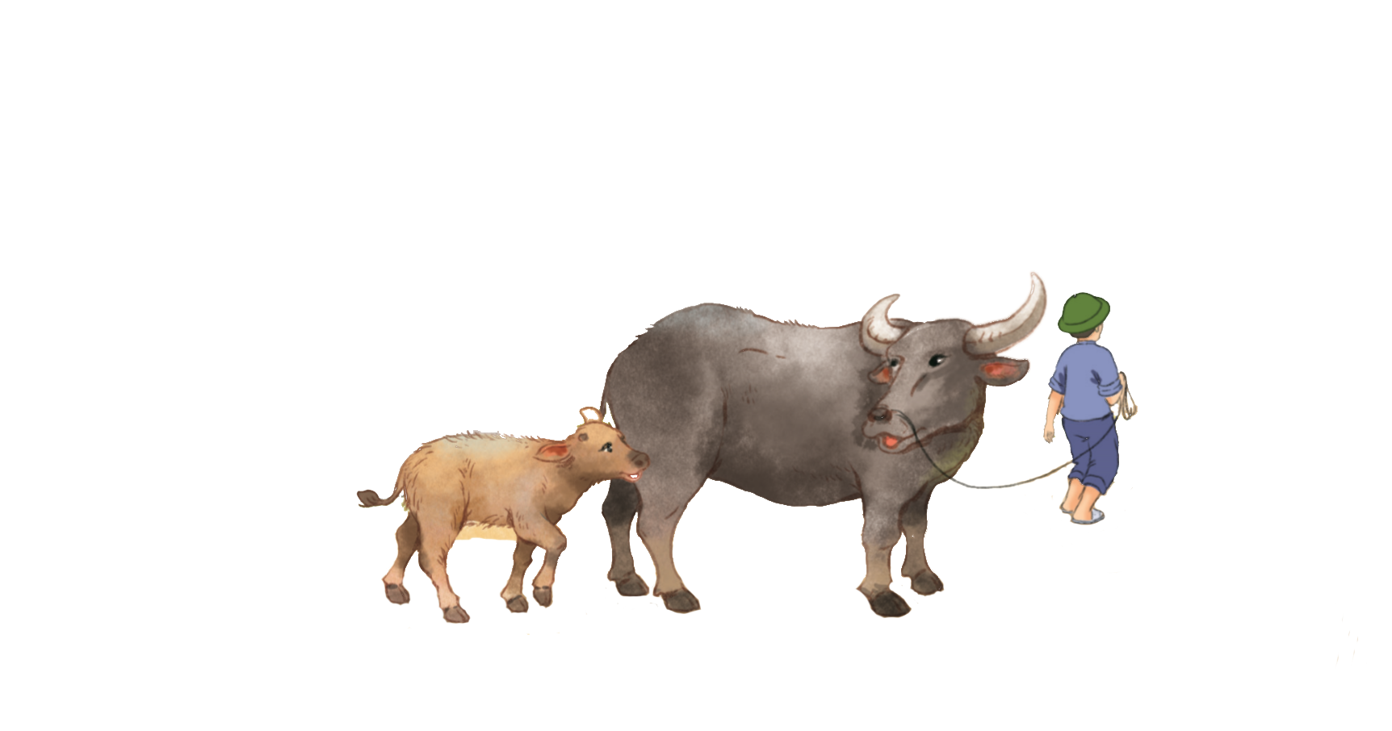

Slide 4
Nghé theo mẹ ra ngõ
Ngh
ng

Slide 6
ngh
ng

Slide 8
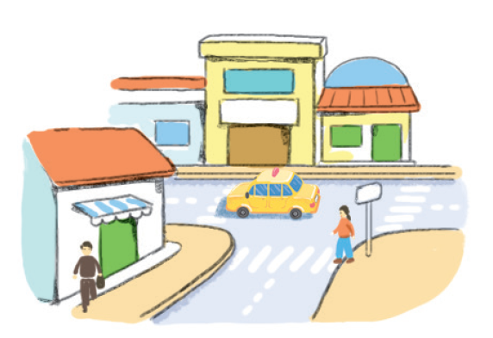
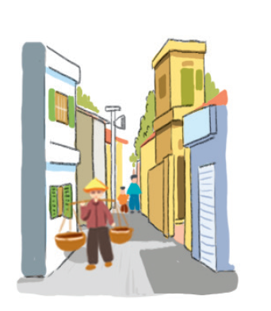
ngã ba
ngõ nhỏ
củ nghệ
nghỉ hè

Slide 12
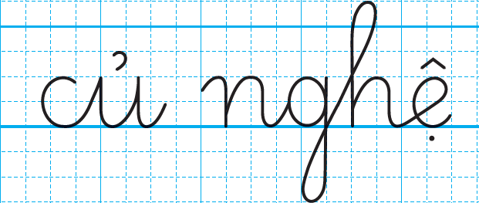

Slide 14
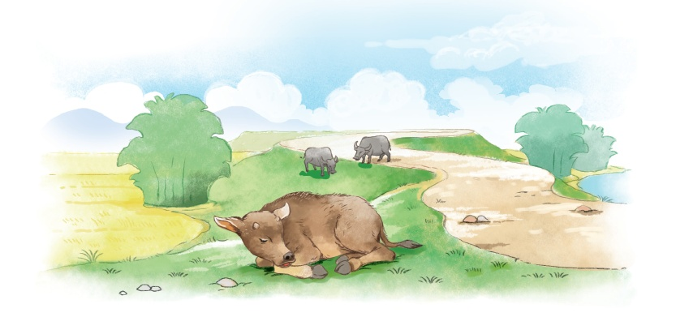
Nghé đã no cỏ. Nghé ngủ ở bờ đê

Slide 16
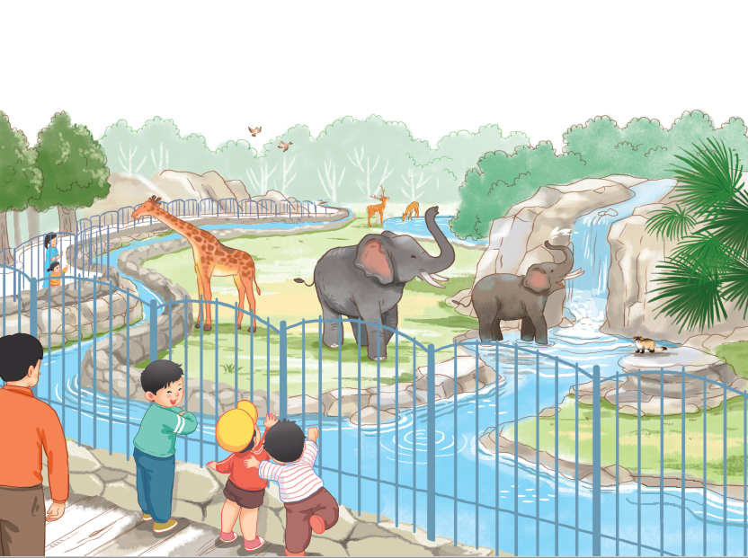
Thăm vườn bách thú

Slide 17
CỦNG CỐ
BÀI HỌC

